Slide 1

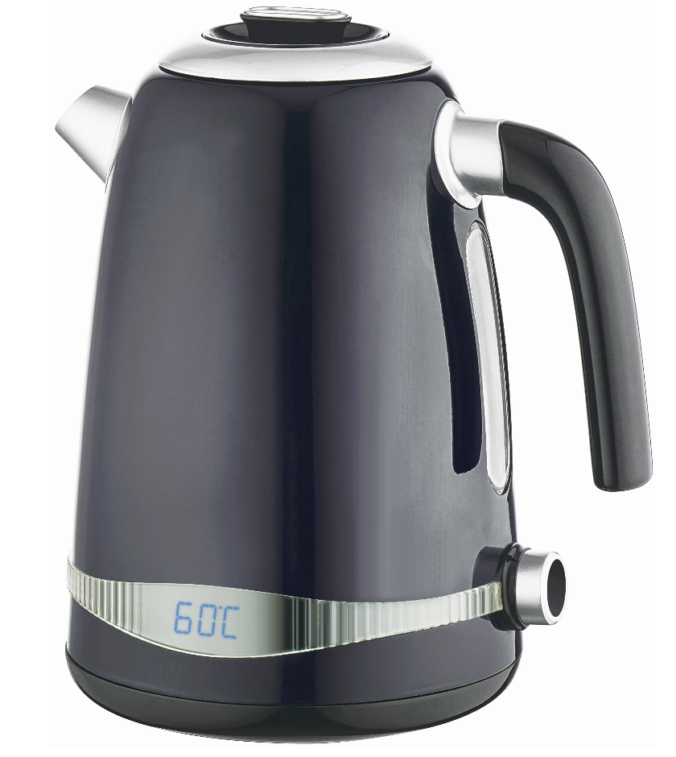
MANUEL D’UTILISATION
Notice Originale
Lire attentivement et respecter les consignes de sécurité avant d’utiliser l’appareil.
Conserver cette notice et en aviser les utilisateurs potentiels car elle contient des informations importantes
PL AND CO
4 Rue Paul Henri Spaak
F-77400 Saint Thibault Des Vignes Fabriqué en RPC
REF : HHB8702D
Photo non contractuelle
Édition du 03/11/2020
Photo non contractuelle

Slide 2






SIGNIFICATION DES SYMBOLES :
Lire le manuel de l’utilisateur : Lire attentivement et respecter les consignes de sécurité avant d’utiliser l’appareil. Conserver cette notice et en aviser les utilisateurs potentiels car elle contient des informations importantes.
Instructions de sécurité : Lire et respecter les instructions pour la sécurité de l’utilisateur.
Protection de classe I : Appareil muni d’une prise terre sur laquelle sont connectées les parties métalliques. Branchez l’appareil à une prise reliée à la terre.
ATTENTION ! SURFACE CHAUDE
Collecte sélective des déchets électriques et électroniques : Cet appareil comporte le symbole DEEE (Déchet d’Équipement Électrique et Électronique) signifiant qu’en fin de vie, il ne doit pas être jeté aux déchets ménagers, mais déposé au centre de tri de la localité. La valorisation des déchets permet de contribuer à préserver l’environnement.
Cet appareil est conforme à toutes les directives CE en vigueur relatives à ce type de produit.
Le fabricant se réserve le droit de modifier les caractéristiques mineures du produit sans en altérer les performances.
CARACTÉRISTIQUES TECHNIQUES :
Désignation | Bouilloire Électrique
Référence | HHB8702D
Tension et fréquence | 230V ~ 50/60Hz
Classe de protection | Classe 1
Puissance | 1850-2200W
Capacité | 1,7 L
Année de fabrication | 2020

Slide 3
CONSIGNES DE SÉCURITÉ :
Lire attentivement et respecter les consignes de sécurité avant d’utiliser l’appareil.
Utiliser l’appareil uniquement suivant les instructions décrites dans le manuel d’utilisation.
L’appareil a été conçu pour fonctionner avec le réseau électrique local, conformément aux indications portées sur la plaque signalétique.
Toujours débrancher l’appareil lorsqu’il est inutilisé.
Ne pas tirer sur le cordon électrique pour débrancher l’appareil, saisir la fiche elle-même.
Vérifier régulièrement que le cordon de l’appareil est en bon état. Ne pas utiliser l’appareil si le cordon est endommagé.
Si le câble d’alimentation est endommagé, il doit être remplacé par le fabricant, son service après-vente ou des personnes
de qualification similaire afin d’éviter un danger.
Cet appareil a été conçu pour un usage domestique uniquement, toute utilisation professionnelle, non appropriée ou non conforme
au mode d’emploi, n’engage ni la responsabilité, ni la garantie du fabricant.
Ne pas utiliser l’appareil en plein air. Ne pas soumettre l’appareil à l’action de la chaleur, au rayonnement solaire direct ou à l’humidité.
Ne jamais plonger l’appareil dans un liquide quelconque.
Ne pas utiliser l’appareil avec les mains mouillées ou humides.
Ne pas utiliser l’appareil à proximité de matières inflammables.
S’assurer que ni l’appareil, ni le cordon, ni la fiche n’entre en contact avec une source de chaleur telle qu’une plaque électrique chaude
ou une flamme.
S’assurer que ni l’appareil, ni le cordon, ni la fiche n’entre en contact avec de l’eau ou tout autre liquide.
Ne pas utiliser cet appareil dans une salle de bain.
Éteindre l’appareil et le débrancher en cas de problème durant l’utilisation, pour le nettoyer ou dès la fin de son utilisation.
Cet appareil peut être utilisé par des enfants âgés d’au moins 8 ans et par des personnes ayant des capacités physiques, sensorielles ou mentales réduites ou dénuées d’expérience ou de connaissance, s’ils sont correctement surveillés ou si des instructions relatives
à l’utilisation de l’appareil en toute sécurité leur ont été données et si les risques encourus ont été appréhendés.
Les enfants ne doivent pas jouer avec l’appareil.
Le nettoyage et l’entretien ne doivent pas être effectués par des enfants, sauf s’ils sont âgés de plus de 8 ans et supervisés.
Afin de protéger les enfants des risques présentés par les appareils électriques domestiques, veiller à ce que le câble ne présente
pas le risque de les faire trébucher et à ce que les enfants n’aient pas accès à l’appareil.
Ne jamais laisser l’appareil en marche sans surveillance. Arrêter l’appareil avant toute absence prolongée.
En cas de réparation nécessaire, s’adresser à un service après-vente agrée.

Slide 4
Avertissements :
Si le câble d'alimentation est endommagé, il doit être remplacé par le fabricant, son service après-vente ou des personnes de qualification similaire afin d'éviter un danger.
Placer l’appareil sur une surface stable, dure et plane pour réduire les vibrations.
Ne pas faire fonctionner l’appareil à vide.
Ne pas utiliser de rallonge électrique pour connecter l’appareil. Cet appareil n’est pas destiné à être mis en fonctionnement au
moyen d’une minuterie extérieure ou par système de commande à distance séparé.
Veiller à ne pas mettre l’appareil et son câble d’alimentation à proximité de sources de chaleur ou de sources d’eau, ou sur un
angle vif.
Ne verser pas d’eau lorsque l’appareil est allumé.
Ne pas ouvrir le couvercle pendant que l’appareil est en fonctionnement.
ATTENTION
Cet appareil génère de la chaleur et de la vapeur lors de son utilisation. Des précautions strictes doivent être
prises afin de prévenir le risque de brûlures, d’incendie ou autres dommages personnels ou matériels.
N’utiliser que les accessoires fournis par le fabricant. L’utilisation d’accessoires autres que ceux du fabricant
peut causer des incendies, des chocs électriques et/ou des blessures.
Cet appareil est destiné à être utilisé dans des applications domestiques et analogues telles que :
des coins cuisines réservés au personnel dans des magasins, bureaux et autres environnements professionnels ;
des fermes ;
l’utilisation par les clients des hôtels, motels et autres environnements à caractère résidentiel ;
des environnements de type chambres d’hôtes.

Slide 5
DESCRIPTION :
1
  Couvercle
  Poignée
  Niveau d’eau
  Bouton marche / arrêt
  Bouton réglage température
  Base rotative
  Indicateur de température
  Bec verseur
8
2
3
7
4
5
6
Précautions particulières :
Ne pas allumer la bouilloire si la verseuse n’est pas positionnée sur la base.
Ne pas utiliser la bouilloire en verre si elle est fissurée ou si la poignée est lâche ou affaiblie.
Ne pas placer la bouilloire chaude sur une surface froide.
Ne mettre que de l’eau dans la bouilloire, aucun autre liquide.
Ne pas faire fonctionner votre bouilloire à vide.
Ne pas placer la bouilloire dans un four à micro-ondes pour réchauffer l’eau.

Slide 6
Avant la première utilisation :
Déballer l’appareil et s’assurer que chaque élément est en bon état.
Jeter les emballages et calages de protection selon le tri sélectif. Conserver la notice.
Avant d’utiliser l’appareil pour la première fois, faire bouillir 2 fois de l’eau claire pour s’assurer que la bouilloire est propre.
Utiliser de l’eau claire sans aucun détergent.
ATTENTION ! Ne pas immerger la bouilloire ou la base dans de l’eau ou tout autre liquide.
Fonctionnement :
Posez votre bouilloire sur une surface plane et stable.
Déroulez entièrement le cordon d’alimentation et branchez-le sur une prise secteur.
Ouvrez le couvercle (1) de la bouilloire hors de sa base rotative (6).
Remplissez l’appareil avec la quantité d’eau désirée.
ATTENTION : Remplir la bouilloire d'eau froide en veillant à vous situer entre les marquages 0,5L Min et 1,7L Max .
Refermez le couvercle et placer la bouilloire sur la base rotative.
Un Bip confirme le fonctionnement et le bouton marche / arrêt (4) s’allume en vert.
La température de l’eau s’affiche (7).
Tournez le bouton de réglage de la température (5) dans le sens des aiguilles d’une montre pour sélectionner la température souhaitée ( 40°,60°, 80°, 100°).
Appuyez sur le bouton marche / arrêt (4), qui s’allume en rouge. L’eau commence à chauffer.
Lorsque l’eau arrive à température, le bouton marche arrêt (4) repasse au vert et maintien au chaud pendant 2 heures.
Après l’ébullition versez l’eau avec précaution pour éviter les projections d’eau chaude.
Débranchez l’appareil lorsqu’il n’est pas en utilisation.
ATTENTION ! Ne saisir et ne toucher la bouilloire que par la poignée isolante.
À tout instant, le cycle de chauffe peut être interrompu en appuyant sur le bouton (4)

Slide 7
ATTENTION : de la vapeur brulante peut s’échapper du bec verseur (8) pendant le fonctionnement.
ATTENTION : Ne jamais ouvrir le couvercle (1) lorsque l’appareil est en fonctionnement.
Lorsque l’eau est prête, retirer la bouilloire de son socle en la prenant par la poignée.
ATTENTION : pour éviter tout risque de brûlure ne jamais toucher une autre partie de la bouilloire.
Verser délicatement l’eau bouillante en faisant attention de ne pas se brûler.
Toujours débrancher le cordon d’alimentation après utilisation.
Entretien et nettoyage:
Débrancher la bouilloire et la laisser refroidir avant de procéder à son nettoyage.
Ne jamais immerger l’appareil, le câble d’alimentation ou la fiche dans de l’eau ou tout autre liquide.
L’extérieur de l’appareil peut être nettoyé à l'aide d’un chiffon légèrement humide en s’assurant qu'aucune humidité ne pénètre à l'intérieur des orifices.
Ne jamais nettoyer l'appareil avec des produits abrasifs au risque de l’endommager.
Ne pas laver cet appareil au lave-vaisselle.
Détartrage :
Détartrer la bouilloire régulièrement avec un produit détartrant prévu à cet effet, ou avec un mélange eau / vinaigre d’alcool blanc.
Si la bouilloire s’éteint avant l’ébullition de l’eau, procéder à un détartrage : faire bouillir une solution de vinaigre d’alcool blanc et d’eau (1/3 de vinaigre pour 2/3 d’eau).
Répéter l’opération deux ou trois fois puis rincer abondamment avant utilisation.
Service après-vente:
Pièces détachées non disponibles.
Fabriqué en R.P.C.

